Slide 1
Qt入门培训(1)
主讲人：戴渌爻(Dai Luyao)
2016/10/14

Slide 2
第一次培训
Qt简介；
Qt图形界面开发的基本技术；
信号与槽的初步概念与应用；
开发文档的阅读与使用；
简单的动手实例；
第二次培训
Qt与数据可视化：二维、三维的静态和实时图形绘制；
Qt与串口通信；
Qt中使用第三方库：以OpenCV为例；
Qt的跨平台移植；
Qt的其他高级特性；

Slide 3



Qt 是什么？有什么用？
最流行的基于C++的GUI(Graphical User Interface)库；
图形界面开发、跨平台、嵌入式开发、多线程程序设计、网络编程、数据库等等开发一个应用程序所需要的一切基本要素；
大量用于各种软件和嵌入式项目中；
各种大作业还有毕业设计也经常可以用到；
掌握Qt的开发技术很有必要！

Slide 4
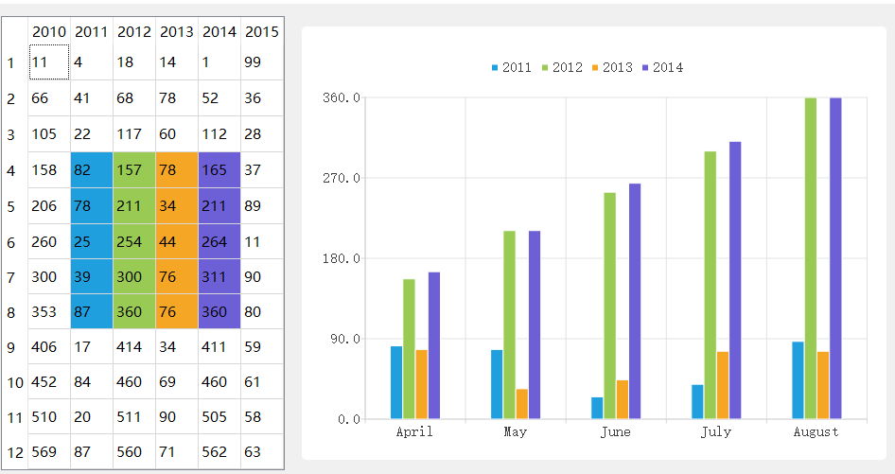
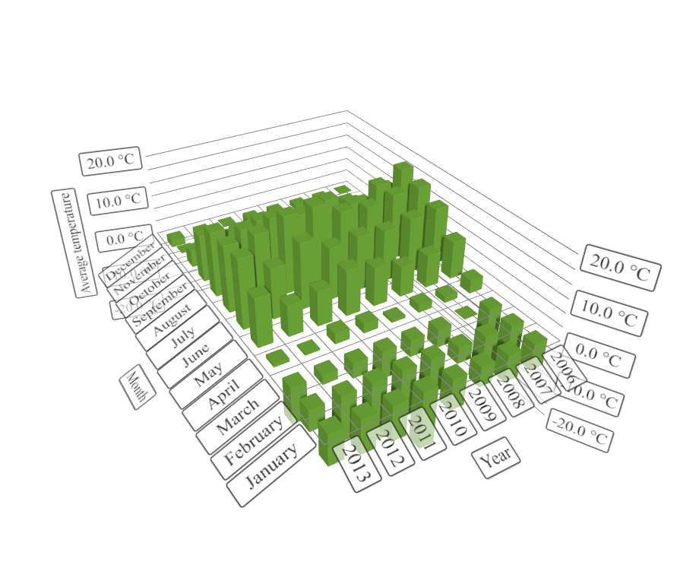
两种基于Qt的图形界面技术
Qt
Qt Widget
传统的纯C++图形界面技术
基础，必须掌握！
Qt Quick
脚本式的图形界面开发方式
像前端一样轻易实现极其华丽的界面效果
传统不代表过时，Qt Widget仍被大量使用，也是后续学习其他开发技术的基础，非常有必要掌握！

Slide 5
下面开始边讲边练

Slide 6
几个关键的技术细节
工程文件.pro；
后台生成的UI文件及其实现；
Qt的事件循环；
由button引出信号与槽的概念；
再由信号与槽引出Qt文档的使用；
信号与槽是Qt程序设计的精髓，也最能体现设计者的巧妙构思，其他的东西只是技术细节；
信号与槽不是万能的，事件响应机制是一种更加底层和全能的方法；
当已有控件不够用时，需要继承Qt底层的抽象类，自己实现需要的控件；

Slide 7




请注意类和类的实例的区别！

Slide 8
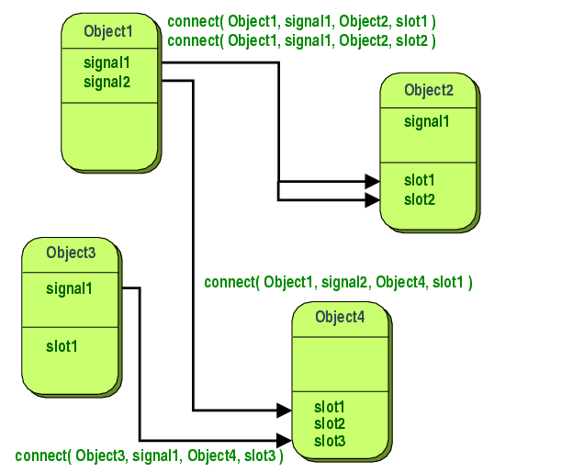

Slide 9
实战小项目——抽奖机
写一个抽奖机，从1000位观众中抽取3位获奖者，要求实现如下功能：
（1）点击开始抽奖，屏幕开始随机滚动编号1~1000，滚动频率为50毫秒/次；
（2）自行决定抽取3位获奖观众的方案；
（3）完成抽奖后要求屏幕显示全部获奖的观众；
（4）功能越完善，越丰富越好；

